Slide 1

Calendar List
Design
｜DESIGN CONCEPT ｜
｜APPLICATION PRACTICE｜
2251730 / 刘淑仪
2250758 / 林继申
｜EVALUATE IMPROVEMENTS｜
2024 年 5 月 21 日

Slide 2

REQUIREMENTS ANALYSIS
需求分析
DESIGN PROCESS
设计过程
Calendar Design
DESIGN CONCEPT ｜DESIGN CONCEPT
APPLICATION DEMONSTRATION
应用展示
PERFORMANCE EVALUATION
性能评估

Slide 3

时间管理系统的设计初衷是提供一个集成化的解决方案，帮助用户有效规划和追踪日常活动，提高日常工作生活效率。
Requirements Analysis
场景分析
需求分析
预期效果
本产品的目标群体主要聚焦于职场人士与学生。其可以用于任务规划与提醒、日程管理、专注时间管理以及纪念日提醒。界面需简洁高效。
为满足所有场景分析，本产品需要具有多种功能，同时在交互上又要达到高效简洁，使其具有可行性。
界面设计与用户体验上，需达到用户界面直观、响应式布局；
功能实用性上，需设计日历、任务待办、番茄钟、纪念日等实用功能。

Slide 4
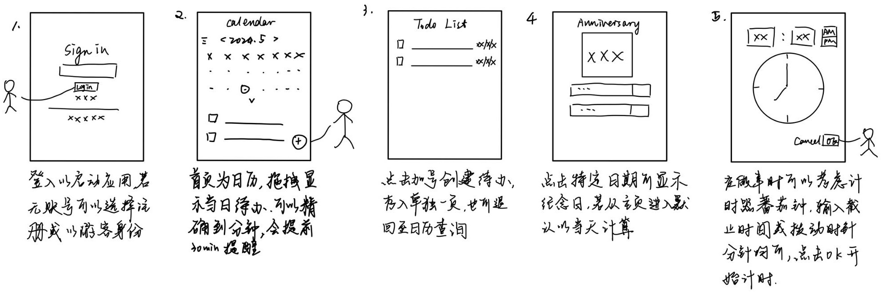
Requirements Analysis
Functional Flow
登录应用
日历界面
输入用户名和密码 → 点击登录按钮 → 系统验证凭证后进入主界面（默认日历界面） → 提供找回密码和游客访问选项
查看不同月份的日历 → 点击特定日期查看或添加事件 → 切换视图（日、周、月） → 添加新事件按钮快速添加
待办事项界面
纪念日界面
番茄钟界面
查看全部待办事项清单 → 添加新的待办事项 → 完成待办事项后勾选完成 → 编辑或删除已有的待办事项
查看所有纪念日 → 添加新的纪念日 → 设置纪念日倒计时提醒 → 编辑或删除纪念日
设置工作和休息时间 → 开始计时 → 系统提醒休息或继续工作 → 取消或重设计时器

Slide 5

设计理念 ｜ 设计风格 ｜ 设计可行性
以时间管理为核心，兼容日历、待办记事、计时器和倒数日的功能实用、操作灵活易用的移动端任务提醒和时间管理系统。
DESIGN
PROCESS
简约现代 ｜ 扁平化设计 ｜ 一致性
焦点清晰 ｜ 导航简洁 ｜ 交互便捷
柔和色调｜ 字体清晰｜ 无障碍支持
-DESIGN CONCEPT-

Slide 6
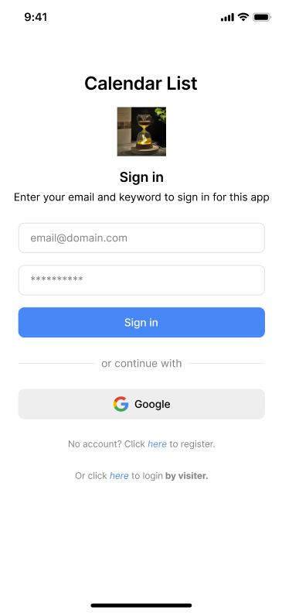
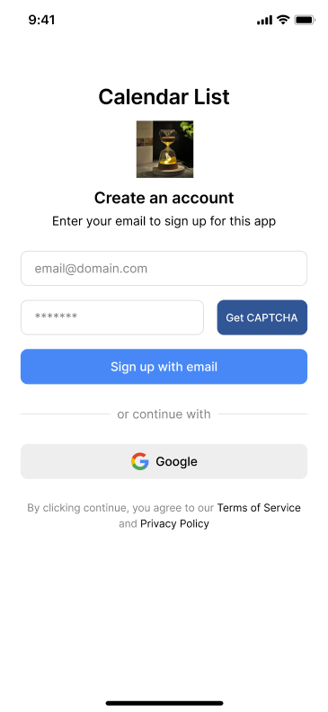
响应式设计与用户便捷性
多种登录方式
注册方式
视觉设计与品牌认知
安全性与隐私保护
Design
Process
-TODO LIST-

Slide 7
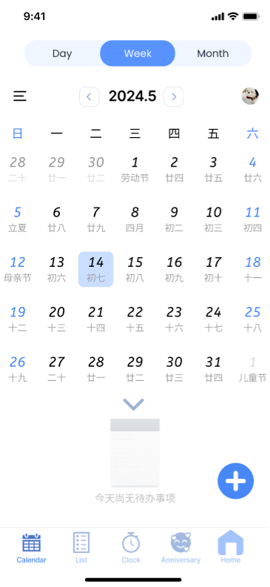
响应式设计与用户便捷性
多功能集成
视觉设计与品牌认知
Design
Process
-CALENDAR-

Slide 8
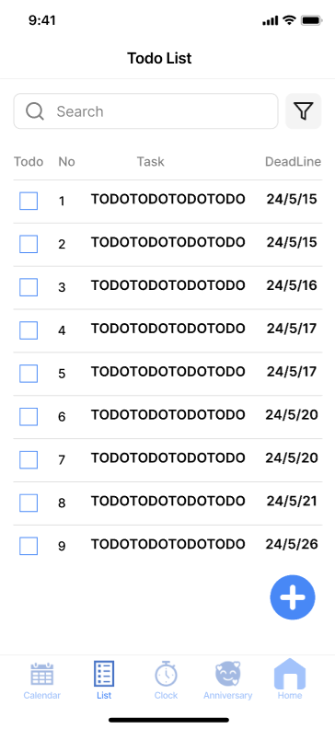
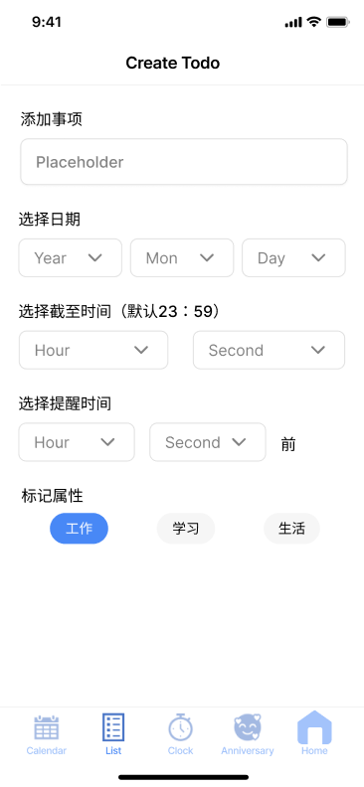
响应式设计与用户便捷性
多功能集成
视觉设计与品牌认知
Design
Process
-TODO LIST-

Slide 9
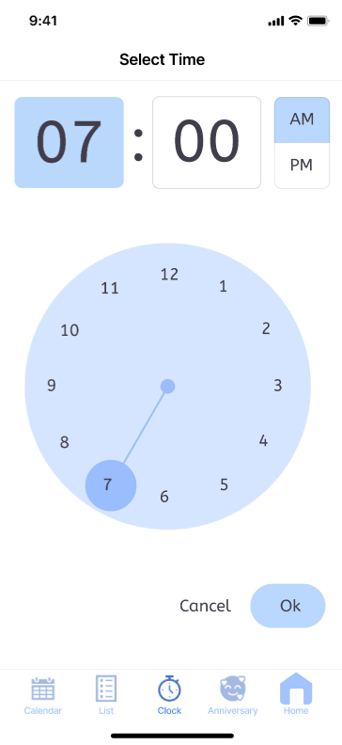
响应式设计与用户便捷性
直观的日期展示
Design
Process
视觉设计与品牌认知
-CALENDAR-

Slide 10
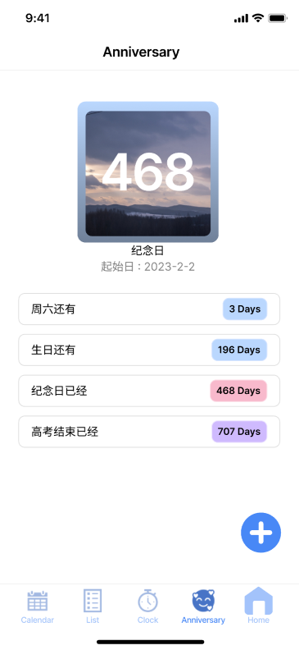
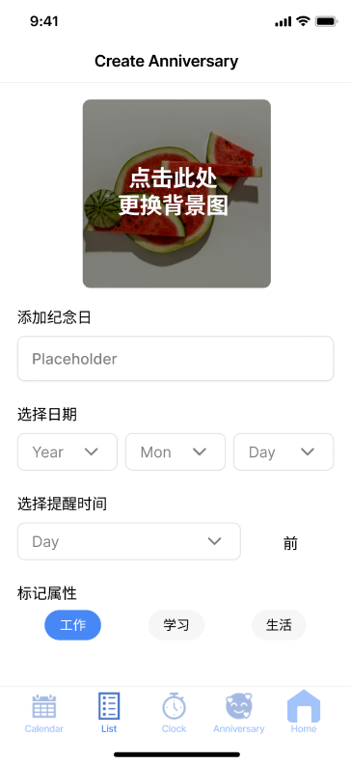
响应式设计与用户便捷性
直观的日期展示
视觉设计与品牌认知
Design
Process
-ANNIVERSARY-

Slide 11
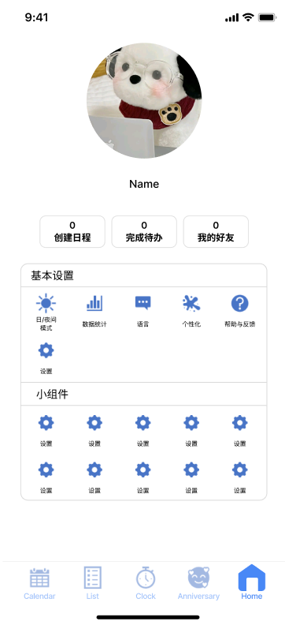
响应式设计与用户便捷性
多功能集成
视觉设计与品牌认知
数据同步与安全性
Design
Process
用户自定义选项
-HOME-

Slide 12

APPLICATION DEMONSTRATION
登陆注册界面
workflow
用户点击 Sign in 即可进入首页（即日历界面）。如果没有账户，可以点击下方小字 register 进入注册界面，或者使用游客登陆。
日历界面
日历界面显示的是当月日历，会显示阳历、农历和节假日信息；同时下拉还可以查看当日是否有未完成的待办事项。右下角的 "+" 可以添加待办事项。上排 Day / Month / Year 设计可以切换视图。同时左右箭头可以切换日期/月份/年份。
WORKFLOW
待办事项界面
待办事项界面按照时间排序汇总所有的待办事项。右下角的 "+" 可以添加待办事项。上方可以 搜索 或者 筛选 。
番茄钟界面
WORKFLOW
该钟用于设置截至提醒时间。用户可以通过拨动指针，或修改时钟上方的时间来设置。点击下方 OK 按钮设置。在中途若想取消也可以点击下方 Cancel 取消。
纪念日界面
纪念日界面也是一个较为独立的特色功能，可以计算正数/倒数日。用户可以选择将一个倒数日置顶显示，即图上方的纪念日。置顶显示的纪念日横排显示时右侧为粉色。正数日为蓝色，倒数日为紫色。右下角的 "+" 可以添加纪念日。

Slide 13

Application Demonstration
不同登陆界面展示
/
整体展示

Slide 14
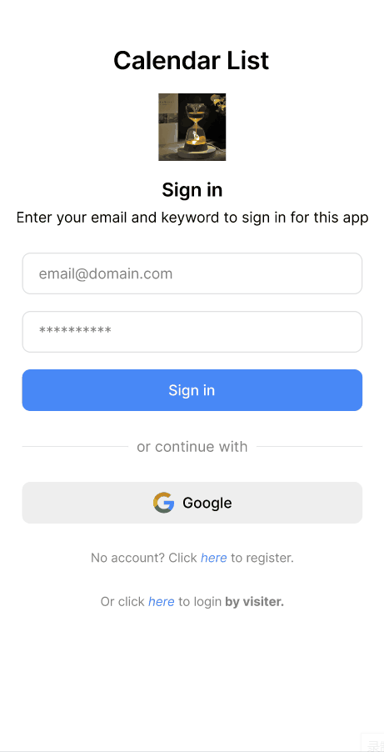
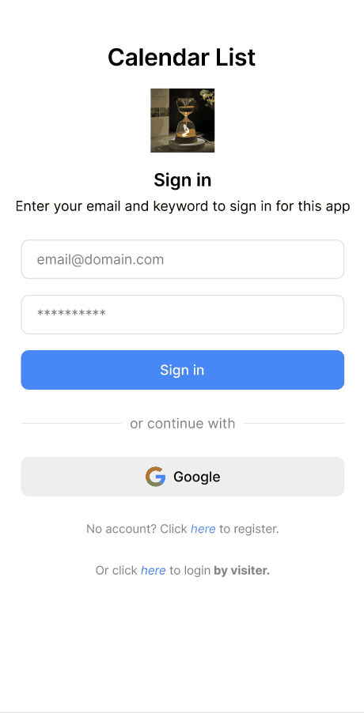
APPLICATION DEMONSTRATION
Effective Demonstration

Slide 15

PERFORMANCE EVALUATION
优势评估
功能设计评估 / 界面交互设计评估
功能设计评估 / 界面交互设计评估
劣势评估

Slide 16

功能评估
60%
PERFORMANCE EVALUATION
多功能集成 / 多种登陆选项 / 明确的注册和访客登录选项 / 自定义提醒功能 / 响应式设计
- Strength -
界面交互评估
40%
简单明了的界面设计 / 便捷的时间选择工具 /高效的信息组织和呈现

Slide 17
功能评估
50%
PERFORMANCE EVALUATION
功能种类多却简 / 功能重复 /登录方式不够全面
- Weaknesses -
界面交互评估
50%
复杂的日期输入方式 / 不能更好显示任务优先级

Slide 18


PERFORMANCE EVALUATION
- Improved methodology -
增强应用功能的定制化和深度，例如通过加入更多自定义视图和个性化提醒，提升用户的管理和使用体验。
功能深化策略
利用已有的简洁界面优势，通过引入直观的操作控件和增加视觉反馈，简化用户交互并提高界面友好性。
界面交互优化
合并重复功能和优化界面布局，减少低频功能，提高核心功能的访问效率，同时增强多样化登录选项，提升应用的便利性和可访问性。
减轻界面负载与功能整合

Slide 19
THANKS!
｜DESIGN CONCEPT ｜
｜APPLICATION PRACTICE｜
2251730 / 刘淑仪
2250758 / 林继申
｜EVALUATE IMPROVEMENTS｜
2024 年 5 月 21 日

